Slide 1

Sistema
Fotovoltaico
{{CLIENTE}}
{{projeto_tipo}}
{{endereco_cliente}}
{{telefone_cliente}}
{{representante_nome}}
Data de elaboração:
{{cargo}}
{{data}}

Slide 2
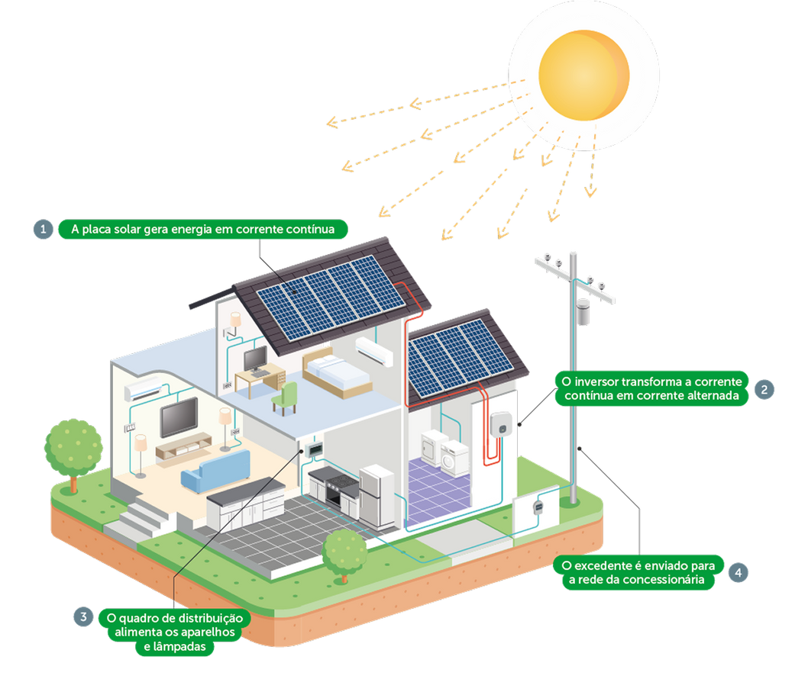
PROJETO PARA
{{CLIENTE}}
01
COMO FUNCIONA?
Os painéis instalados no telhado captam a energia do Sol e a transformam em energia elétrica.
O inversor ou micro inversores transformam a energia num padrão idêndico ao recebido da rua.
O quadro de distribuição distribui a energia entre os aparelhos da casa.
Tudo que sobra, é enviado para a concessionária e recebido em forma de créditos para abater outras contas.

Slide 3
PROJETO PARA
{{CLIENTE}}
02
CENÁRIO ATUAL
Gasto projetado
{{cenario_atual}}
Em 5 anos:
{{gasto_5_anos}}
Em 10 anos :
{{gasto_10_anos}}
Em 25 anos :
{{gasto_25_anos}}

Slide 4
PROJETO PARA
{{CLIENTE}}
03
MINHA ENERGIA VAI AUMENTAR?
{{por_que_aumenta}}

Slide 5
PROJETO PARA
{{CLIENTE}}
04
COM ENERGIA SOLAR
Consumo x Geração (kWh/mês)
{{com_energia_solar}}

Slide 6
PROJETO PARA
{{CLIENTE}}
05
QUANTO EU ECONOMIZO COM ENERGIA SOLAR?
Em 5 anos:
{{economia_5_anos}}
Em 10 anos :
{{economia_10_anos}}
Em 25 anos :
{{economia_25_anos}}

Slide 7
PROJETO PARA
{{CLIENTE}}
06
OPÇÕES DE SISTEMA
Projeto nº 1
Projeto nº 2
Projeto nº 3
{{potencia1}}
{{potencia}}
{{potencia3}}
Modulos:
{{modulos_quantidade1}}
Modulos:
{{modulos_quantidade}}
Modulos:
{{modulos_quantidade3}}
Modelo:
{{modulos1}}
Modelo:
{{modulos}}
Modelo:
{{modulos3}}
Inversor:
{{inversor_quantidade1}}
Inversor:
{{inversor_quantidade}}
Inversor:
{{inversor_quantidade3}}
Modelo:
{{inversor1}}
Modelo:
{{inversor}}
Modelo:
{{inversor3}}
Créditos:
{{creditos1}}
Créditos:
{{creditos}}
Créditos:
{{creditos3}}
Seguro:
Não
Seguro:
12 meses
Seguro:
12 meses
Geração Média:
Geração Média:
Geração Média:
{{geracao_media1}}
{{geracao_media}}
{{geracao_media3}}

Slide 8
PROJETO PARA
{{CLIENTE}}
07
O QUE ESSE PROJETO INCLUI?
Kit gerador fotovoltaíco
Importação de equipamentos e logística de entrega
Instalação do sistema fotovoltaico
Homologação e agendamento de vistoria junto á concessionária
Desenvolvimento do projeto de engenharia
Ativação do sistema
Instalação do aplicativo de gestão de balanço energético
INSTALAÇÃO
12 MESES DE GARANTIA
MÓDULOS FOTOVOLTAICOS
25 ANOS DE GARANTIA DE PERFORMANCE
INVERSORES
10 ANOS DE GARANTIA

Slide 9
PROJETO PARA
{{CLIENTE}}
08
CRONOGRAMA DE 90 DIAS
Iremos cuidar de todo o processo do início ao fim.
DIA 1
DIA 45
DIA 60
DIA 90
Aprovação da Proposta Comercial
Validação do projeto pela engenharia
Assinatura do contrato e pagam ento da primeira parcela ou quitação
Chegada dos equipamentos, recebimento e preparação da infraestrutura do local
Finalização da montagem do sistema fotovoltaico
Parabéns! Você já está gerando energia limpa.

Slide 10
PROJETO PARA
{{CLIENTE}}
09
VISÃO GERAL:
CUSTOS
ECONOMIA
Em 5 anos:
Em 5 anos:
{{gasto_5_anos}}
{{economia_5_anos}}
Em 10 anos :
Em 10 anos :
{{gasto_10_anos}}
{{economia_10_anos}}
Em 25 anos :
Em 25 anos :
{{gasto_25_anos}}
{{economia_25_anos}}

Slide 11
PROJETO PARA
{{CLIENTE}}
10
PROJETO Nº 1
Cartão de Crédito
Simulação de Financiamento
1
{{parcela1x_1}}
12
{{fin12_1}}
Valor total
{{parcela2x_1}}
{{fin24_1}}
2
24
3
{{parcela3x_1}}
36
{{fin36_1}}
{{valor_total_1}}
4
{{parcela4x_1}}
48
{{fin48_1}}
5
{{parcela5x_1}}
60
{{fin60_1}}
6
{{parcela6x_1}}
72
{{fin72_1}}
A vista
7
{{parcela7x_1}}
84
{{fin84_1}}
8
{{parcela8x_1}}
96
{{fin96_1}}
9
{{parcela9x_1}}
{{a_vista_1}}
10
{{parcela10x_1}}
11
{{parcela11x_1}}
12
{{parcela12x_1}}
13
{{parcela13x_1}}
14
{{parcela14x_1}}
15
{{parcela15x_1}}
16
{{parcela16x_1}}
17
{{parcela17x_1}}
18
{{parcela18x_1}}

Slide 12
PROJETO PARA
{{CLIENTE}}
11
PROJETO Nº 2
Cartão de Crédito
Simulação de Financiamento
1
{{parcela1x}}
12
{{fin12}}
Valor total
{{parcela2x}}
{{fin24}}
2
24
3
{{parcela3x}}
36
{{fin36}}
{{valor_total}}
4
{{parcela4x}}
48
{{fin48}}
5
{{parcela5x}}
60
{{fin60}}
6
{{parcela6x}}
72
{{fin72}}
A vista
7
{{parcela7x}}
84
{{fin84}}
8
{{parcela8x}}
96
{{fin96}}
9
{{parcela9x}}
{{a_vista}}
10
{{parcela10x}}
11
{{parcela11x}}
12
{{parcela12x}}
13
{{parcela13x}}
14
{{parcela14x}}
15
{{parcela15x}}
16
{{parcela16x}}
17
{{parcela17x}}
18
{{parcela18x}}

Slide 13
PROJETO PARA
{{CLIENTE}}
12
PROJETO Nº 3
Cartão de Crédito
Simulação de Financiamento
1
{{parcela1x_3}}
12
{{fin12_3}}
Valor total
{{parcela2x_3}}
{{fin24_3}}
2
24
3
{{parcela3x_3}}
36
{{fin36_3}}
{{valor_total_3}}
4
{{parcela4x_3}}
48
{{fin48_3}}
5
{{parcela5x_3}}
60
{{fin60_3}}
6
{{parcela6x_3}}
72
{{fin72_3}}
A vista
7
{{parcela7x_3}}
84
{{fin84_3}}
8
{{parcela8x_3}}
96
{{fin96_3}}
9
{{parcela9x_3}}
{{a_vista_3}}
10
{{parcela10x_3}}
11
{{parcela11x_3}}
12
{{parcela12x_3}}
13
{{parcela13x_3}}
14
{{parcela14x_3}}
15
{{parcela15x_3}}
16
{{parcela16x_3}}
17
{{parcela17x_3}}
18
{{parcela18x_3}}

Slide 14
PROJETO PARA
{{CLIENTE}}
13
TERMOS
Após a aprovação informados em proposta podem ser alterados para outras marcas similares devido a disponibilidade, mas sem afetar a eficiência do projeto. Esta proposta refere-se à aquisição de material do kit fotovoltaico, e Projeto e instalação do mesmo.
A mesma NÃO* contempla os seguintes serviços descritos abaixo:
Obras civis, reforço de estrutura e reforma para instalação do sistema;
Terraplanagem, limpeza e preparo do tereno;
Materiais elétricos para alterações ou correções da rede elétrica existente que irá receber o sistema, bem como a mão de obra para esta alteração. *Salvo um acordo entre ambas as partes assinado no final do contrato.
Os prazos de entrega dos produtos deverão ser confirmados após a fase de apresentação da proposta final
Proposta valida por 7 dias após data de elaboração.
Assinatura do clente:
Assinatura do responsavel:

Slide 15

Nicolas Berbel
José Henrique
adm@fohatenergia.com
comercial@fohatenergia.com

